Slide 1

2
17
爱情
miss
you
我的2017:当我遇见了你，你便是我世界的全部!

Slide 2
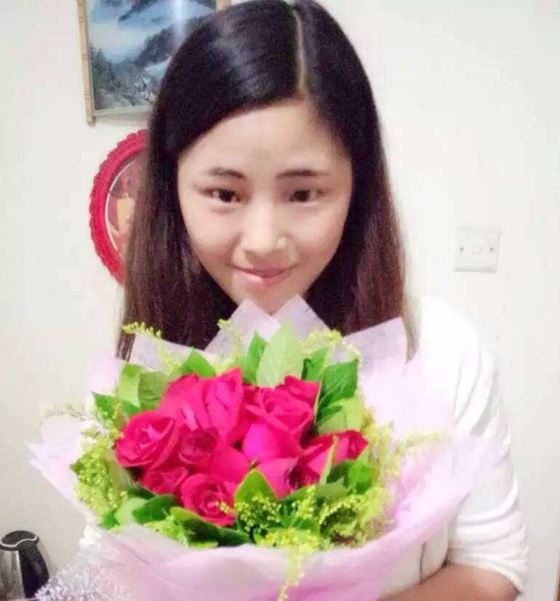
一 | 二 | 三 | 四 | 五 | 六 | 日
 |  |  |  |  | 1 | 2
 |  |  |  |  | 初五 | 初六
3 | 4 | 5 | 6 | 7 | 8 | 9
初七 | 清明 | 初九 | 初十 | 十一 | 十二 | 十三
10 | 11 | 12 | 13 | 14 | 15 | 16
十四 | 十五 | 十六 | 十七 | 十八 | 十九 | 二十
17 | 18 | 19 | 20 | 21 | 22 | 23
廿一 | 廿二 | 廿三 | 谷雨 | 廿五 | 廿六 | 廿七
24 | 25 | 26 | 27 | 28 | 29 | 30
廿八 | 廿九 | 四月 | 初二 | 初三 | 初四 | 初五
2017年4月25日
第一次聊天
“面向对象”看到你的信息，彼此交换联系方式。
第一次和你聊天。

Slide 3
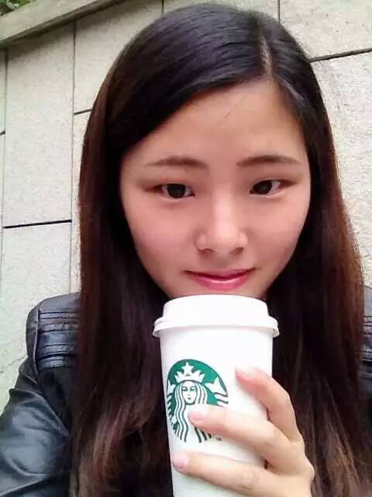
一 | 二 | 三 | 四 | 五 | 六 | 日
 |  |  |  |  | 1 | 2
 |  |  |  |  | 初五 | 初六
3 | 4 | 5 | 6 | 7 | 8 | 9
初七 | 清明 | 初九 | 初十 | 十一 | 十二 | 十三
10 | 11 | 12 | 13 | 14 | 15 | 16
十四 | 十五 | 十六 | 十七 | 十八 | 十九 | 二十
17 | 18 | 19 | 20 | 21 | 22 | 23
廿一 | 廿二 | 廿三 | 谷雨 | 廿五 | 廿六 | 廿七
24 | 25 | 26 | 27 | 28 | 29 | 30
廿八 | 廿九 | 四月 | 初二 | 初三 | 初四 | 初五
2017年4月27日
第一见面
第一次见你，有点紧张。送你喜欢的熊猫台灯，嘿嘿。一起去看川音听个人独唱，差点睡着，哈哈。那晚我失眠了。

Slide 4
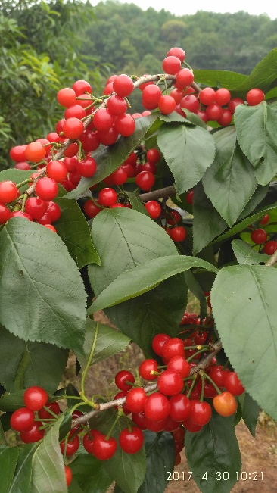
一 | 二 | 三 | 四 | 五 | 六 | 日
 |  |  |  |  | 1 | 2
 |  |  |  |  | 初五 | 初六
3 | 4 | 5 | 6 | 7 | 8 | 9
初七 | 清明 | 初九 | 初十 | 十一 | 十二 | 十三
10 | 11 | 12 | 13 | 14 | 15 | 16
十四 | 十五 | 十六 | 十七 | 十八 | 十九 | 二十
17 | 18 | 19 | 20 | 21 | 22 | 23
廿一 | 廿二 | 廿三 | 谷雨 | 廿五 | 廿六 | 廿七
24 | 25 | 26 | 27 | 28 | 29 | 30
廿八 | 廿九 | 四月 | 初二 | 初三 | 初四 | 初五
2017年4月30日
第一次旅行
简阳樱桃沟，一路上好到爆棚的运气，
闯码头的小萝莉，半条街的坏车子，风景优美的天鹅湖。

Slide 5
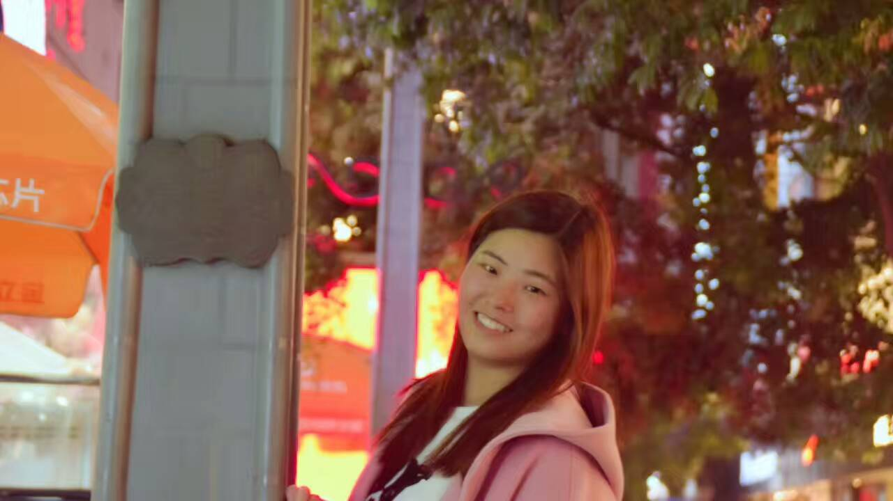
一 | 二 | 三 | 四 | 五 | 六 | 日
 |  |  |  |  | 1 | 2
 |  |  |  |  | 初五 | 初六
3 | 4 | 5 | 6 | 7 | 8 | 9
初七 | 清明 | 初九 | 初十 | 十一 | 十二 | 十三
10 | 11 | 12 | 13 | 14 | 15 | 16
十四 | 十五 | 十六 | 十七 | 十八 | 十九 | 二十
17 | 18 | 19 | 20 | 21 | 22 | 23
廿一 | 廿二 | 廿三 | 谷雨 | 廿五 | 廿六 | 廿七
24 | 25 | 26 | 27 | 28 | 29 | 30
廿八 | 廿九 | 四月 | 初二 | 初三 | 初四 | 初五
2017年4月30日
一起吃饭
三个人一起斗地主，赢了你和QQ的钱，你说我情商不够，哈哈。第一次吃你做的饭，我真的吃的很饱。

Slide 6

一 | 二 | 三 | 四 | 五 | 六 | 日
1 | 2 | 3 | 4 | 5 | 6 | 7
初六 | 初七 | 初八 | 初九 | 立暑 | 十一 | 十二
8 | 9 | 10 | 11 | 12 | 13 | 14
十三 | 十四 | 十五 | 十六 | 十七 | 十八 | 十九
15 | 16 | 17 | 18 | 19 | 20 | 21
二十 | 廿一 | 廿二 | 廿三 | 廿四 | 廿五 | 小满
22 | 23 | 24 | 25 | 26 | 27 | 28
廿七 | 廿八 | 廿九 | 三十 | 五月 | 初二 | 初三
29 | 30 | 31
初四 | 端午 | 初六
2017年5月3日
第一个惊喜
聊天时你说我油嘴滑舌，让我百度怎么为女孩子制造惊喜。
当你拆开快递时，我看到你笑的很开心很开心很开心！

Slide 7
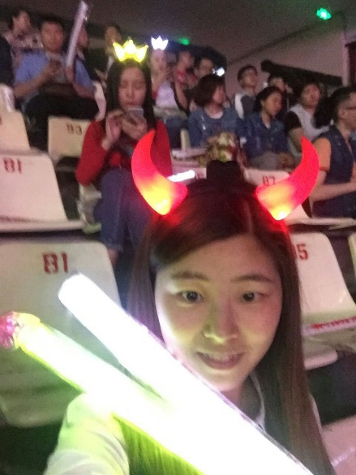
一 | 二 | 三 | 四 | 五 | 六 | 日
1 | 2 | 3 | 4 | 5 | 6 | 7
初六 | 初七 | 初八 | 初九 | 立暑 | 十一 | 十二
8 | 9 | 10 | 11 | 12 | 13 | 14
十三 | 十四 | 十五 | 十六 | 十七 | 十八 | 十九
15 | 16 | 17 | 18 | 19 | 20 | 21
二十 | 廿一 | 廿二 | 廿三 | 廿四 | 廿五 | 小满
22 | 23 | 24 | 25 | 26 | 27 | 28
廿七 | 廿八 | 廿九 | 三十 | 五月 | 初二 | 初三
29 | 30 | 31
初四 | 端午 | 初六
2017年5月6日
第一次看演唱会
第一次看演唱会，真的太嗨了
因为有你在身旁！
某个瞬间，看到你的侧脸很漂亮，你看的很认真！

Slide 8
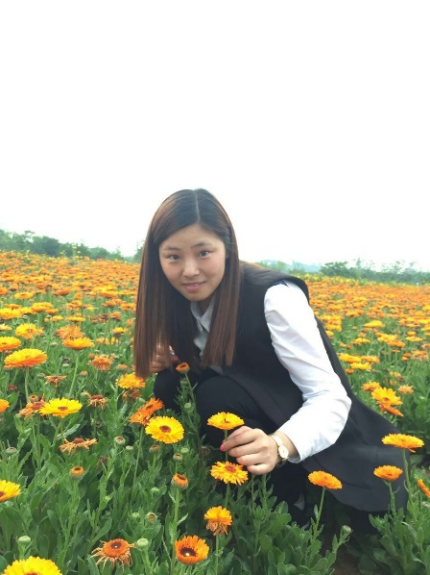
一 | 二 | 三 | 四 | 五 | 六 | 日
1 | 2 | 3 | 4 | 5 | 6 | 7
初六 | 初七 | 初八 | 初九 | 立暑 | 十一 | 十二
8 | 9 | 10 | 11 | 12 | 13 | 14
十三 | 十四 | 十五 | 十六 | 十七 | 十八 | 十九
15 | 16 | 17 | 18 | 19 | 20 | 21
二十 | 廿一 | 廿二 | 廿三 | 廿四 | 廿五 | 小满
22 | 23 | 24 | 25 | 26 | 27 | 28
廿七 | 廿八 | 廿九 | 三十 | 五月 | 初二 | 初三
29 | 30 | 31
初四 | 端午 | 初六
2017年5月3日
第一次散步
看完演唱会一起压马路，多想
那条路在长一点。
回家的路上我想了好多，我知道我喜欢上你了。

Slide 9
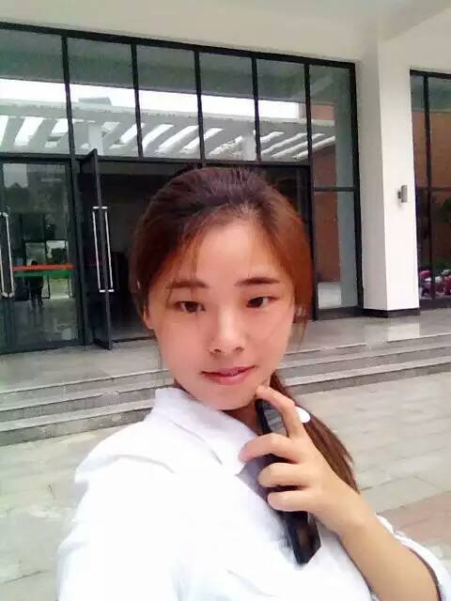
一 | 二 | 三 | 四 | 五 | 六 | 日
1 | 2 | 3 | 4 | 5 | 6 | 7
初六 | 初七 | 初八 | 初九 | 立暑 | 十一 | 十二
8 | 9 | 10 | 11 | 12 | 13 | 14
十三 | 十四 | 十五 | 十六 | 十七 | 十八 | 十九
15 | 16 | 17 | 18 | 19 | 20 | 21
二十 | 廿一 | 廿二 | 廿三 | 廿四 | 廿五 | 小满
22 | 23 | 24 | 25 | 26 | 27 | 28
廿七 | 廿八 | 廿九 | 三十 | 五月 | 初二 | 初三
29 | 30 | 31
初四 | 端午 | 初六
2017年5月8日
大白兔奶糖
晚上聊天你说想吃大白兔奶糖，虽然加班到很晚很累，但我还是忍不住要买到送到你手里。

Slide 10
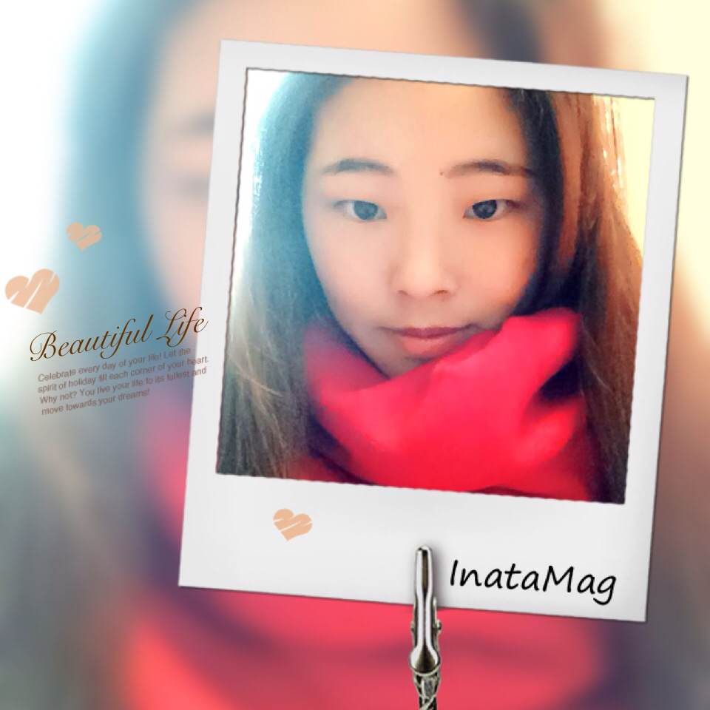
一 | 二 | 三 | 四 | 五 | 六 | 日
1 | 2 | 3 | 4 | 5 | 6 | 7
初六 | 初七 | 初八 | 初九 | 立暑 | 十一 | 十二
8 | 9 | 10 | 11 | 12 | 13 | 14
十三 | 十四 | 十五 | 十六 | 十七 | 十八 | 十九
15 | 16 | 17 | 18 | 19 | 20 | 21
二十 | 廿一 | 廿二 | 廿三 | 廿四 | 廿五 | 小满
22 | 23 | 24 | 25 | 26 | 27 | 28
廿七 | 廿八 | 廿九 | 三十 | 五月 | 初二 | 初三
29 | 30 | 31
初四 | 端午 | 初六
2017年5月9日
小偷
你的钱包被偷了，很沮丧，但你第一个想到的人是我。当时我就下决心以后不管发生什么事我都会第一时间出现在你面前。

Slide 11
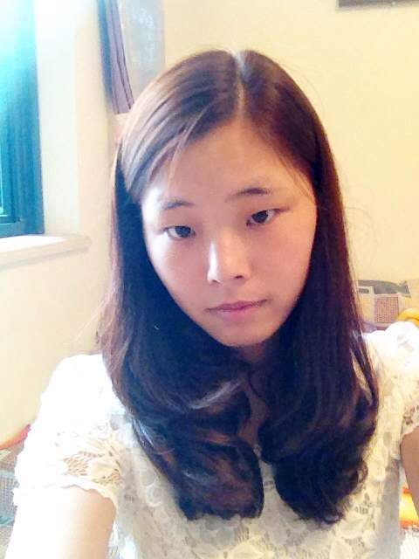
一 | 二 | 三 | 四 | 五 | 六 | 日
1 | 2 | 3 | 4 | 5 | 6 | 7
初六 | 初七 | 初八 | 初九 | 立暑 | 十一 | 十二
8 | 9 | 10 | 11 | 12 | 13 | 14
十三 | 十四 | 十五 | 十六 | 十七 | 十八 | 十九
15 | 16 | 17 | 18 | 19 | 20 | 21
二十 | 廿一 | 廿二 | 廿三 | 廿四 | 廿五 | 小满
22 | 23 | 24 | 25 | 26 | 27 | 28
廿七 | 廿八 | 廿九 | 三十 | 五月 | 初二 | 初三
29 | 30 | 31
初四 | 端午 | 初六
2017年05月12日
第一次看电影
阿米尔·汗的电影还是很精彩，很幸运我能和你一起分享。想到两天不能见到你，我没控制住自己，说出了我的想法，相信我这不是冲动。

Slide 12
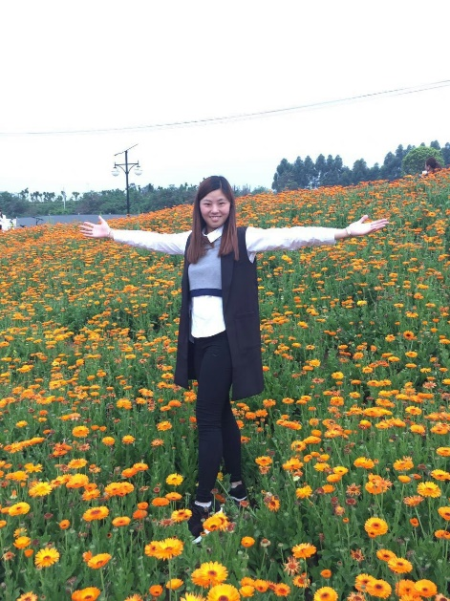
一 | 二 | 三 | 四 | 五 | 六 | 日
1 | 2 | 3 | 4 | 5 | 6 | 7
初六 | 初七 | 初八 | 初九 | 立暑 | 十一 | 十二
8 | 9 | 10 | 11 | 12 | 13 | 14
十三 | 十四 | 十五 | 十六 | 十七 | 十八 | 十九
15 | 16 | 17 | 18 | 19 | 20 | 21
二十 | 廿一 | 廿二 | 廿三 | 廿四 | 廿五 | 小满
22 | 23 | 24 | 25 | 26 | 27 | 28
廿七 | 廿八 | 廿九 | 三十 | 五月 | 初二 | 初三
29 | 30 | 31
初四 | 端午 | 初六
2017年5月16日
梦见你
第一次你出现在我的梦里，
很美好。
醒来后我会让这个梦在现实中出现。

Slide 13
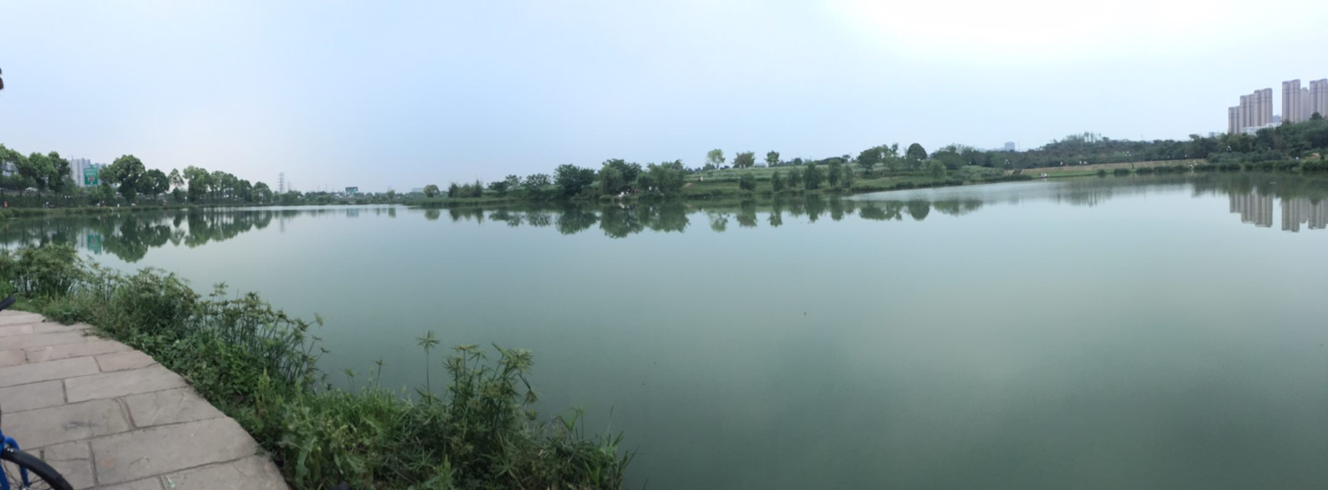
一 | 二 | 三 | 四 | 五 | 六 | 日
1 | 2 | 3 | 4 | 5 | 6 | 7
初六 | 初七 | 初八 | 初九 | 立暑 | 十一 | 十二
8 | 9 | 10 | 11 | 12 | 13 | 14
十三 | 十四 | 十五 | 十六 | 十七 | 十八 | 十九
15 | 16 | 17 | 18 | 19 | 20 | 21
二十 | 廿一 | 廿二 | 廿三 | 廿四 | 廿五 | 小满
22 | 23 | 24 | 25 | 26 | 27 | 28
廿七 | 廿八 | 廿九 | 三十 | 五月 | 初二 | 初三
29 | 30 | 31
初四 | 端午 | 初六
2017年5月20日
特殊的日子
今天听了一次超好听的“演唱会” ，开心。还有那束小王子玫瑰花，它就像你一样很美，很普通，但是对于我来说又是那么唯一。

Slide 14
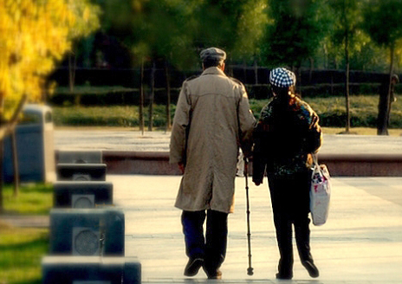
?
20XX年X月X日
我们的未来
我们的未来，
我要与你一起共同创造!

Slide 15
2
17
爱情
miss
you
我们的2017:当你遇见了我，我想我是你的全世界。

